Slide 1
TRƯỜNG TIỂU HỌC ĐỨC GIANG
CHÀO ĐÓN CÁC CON ĐẾN VỚI TIẾT THỦ CÔNG LỚP 3!

Slide 2
Thủ công lớp 3
Bài 1: Gấp tàu thủy
hai ống khói

Slide 3
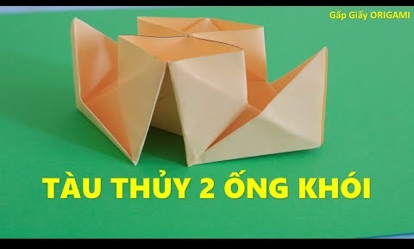
1. Giới thiệu mẫu
Notes:
slide 1-3 (violet bonus)

Slide 4
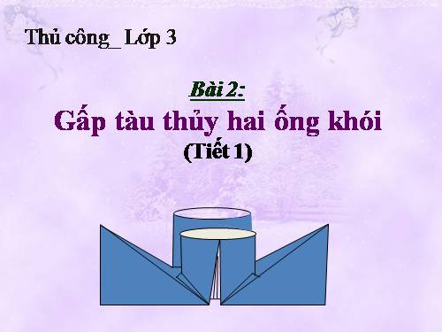
Quan sát mẫu và nhận xét
Tàu thủy được làm bằng gì ?
Tàu thủy được làm bằng giấy

Slide 5
Quan sát mẫu và nhận xét
2 ống khói
Mũi tàu
Thành tàu

Slide 6
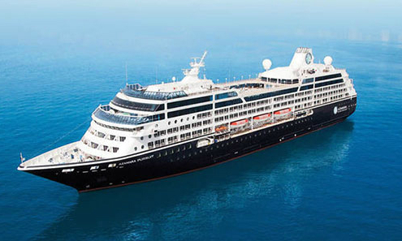
Quan sát mẫu và nhận xét
Trong thực tế, tàu thủy dùng để làm gì ?
Dùng để chở khách, vận chuyển hàng hóa

Slide 7
2. Xem video và các bước làm
Video
Các bước làm

Slide 8


Slide 9
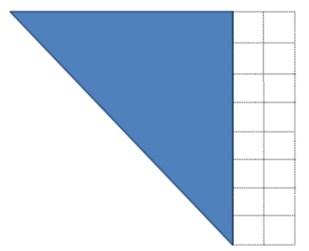
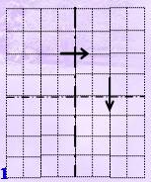
Hướng dẫn thực hành mẫu
Bước 1: Gấp, cắt, dán tờ giấy hình vuông theo cách đã học

Slide 10
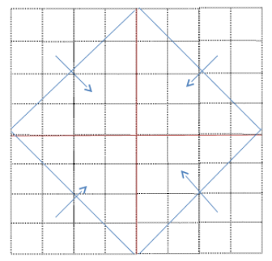
Bước 2: Gấp lấy điểm dấu giữa và các đường dấu gấp trong
Gấp tờ giấy hình vuông thanh
4 phần bằng nhau. Miết kĩ các đường gấp trong hình vuông
Mở tờ giấy hình vuông ra và đánh dấu điểm O ở giữa hình vuông.
Đặt mặt kẻ ô của tờ giấy quay lên trên.
o

Slide 11
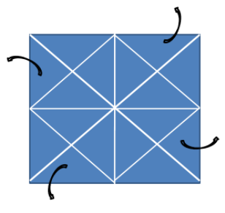
Bước 3: Gấp tờ giấy hình vuông thanh một phần tàu thủy
hai ống khói
Gấp lần lượt 4 đỉnh của hình vuông
vào sao cho 4 điểm của hình vuông
tiếp giáp với nhau ở điểm O và các mép giấy gấp vào nằm đúng đường dấu gấp
Hình 3

Slide 12
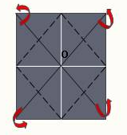
Lật hình 3 mặt ra sau, tiếp tục gấp lần lượt 4 đỉnh của hình 3 vào điểm O. Miết kĩ các đường dấu gấp
Hình 4

Slide 13
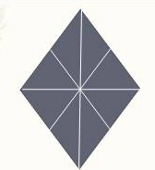
Lật hình 4 mặt ra sau. Gấp 1 lần nữa 4 đỉnh của hình vuông vào điểm O.
Hình 5

Slide 14
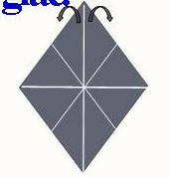
Lật hình 5 ra mặt sau. Trên hình có 4 ô vuông, mỗi ô có 2 hình tam giác.
Hình 6

Slide 15
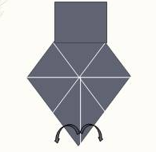
Lách ngón trỏ vào khe giữa của 1 ô vuông, đồng thời dùng ngón cái để đẩy ô vuông đó lên, được 1 ống khói tàu thủy.
Hình 7a

Slide 16
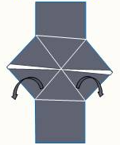
Làm như vậy với ô vuông đối diện, ta được ống khói thứ 2.
Hình 7b

Slide 17
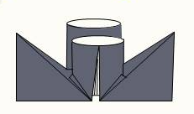
Lồng 2 ngón trỏ vào phải vào phía dưới 2 ô vuông còn lại để kéo sang hai phía, đồng thời dùng ngón cái và ngón giữa của 2 tay ép vào sẽ được tàu thủy 2 ống khói.
Hình 8

Slide 18
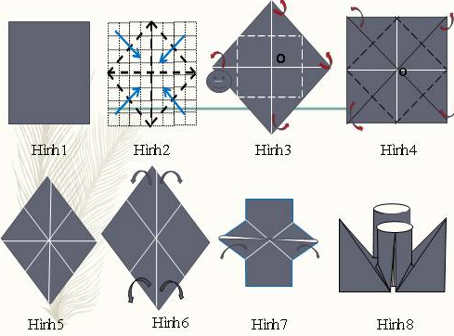
Thực hành gấp

Slide 19
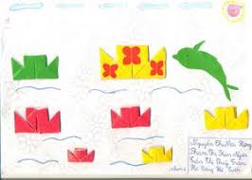
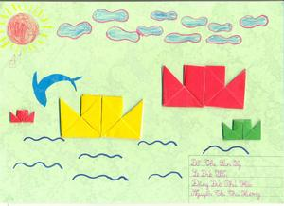
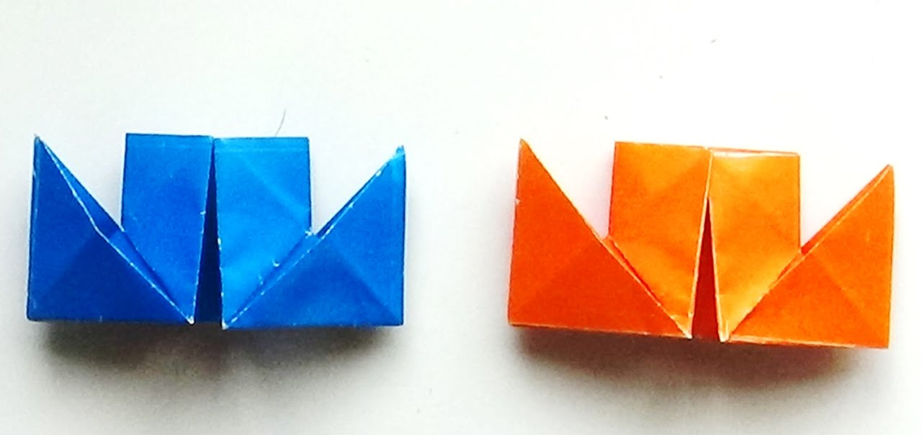

Một số sản phẩm sáng tạo

Slide 20

Chúc các con chăm chỉ học tập,
và giữ gìn sức khỏe thật tốt!

